Slide 1
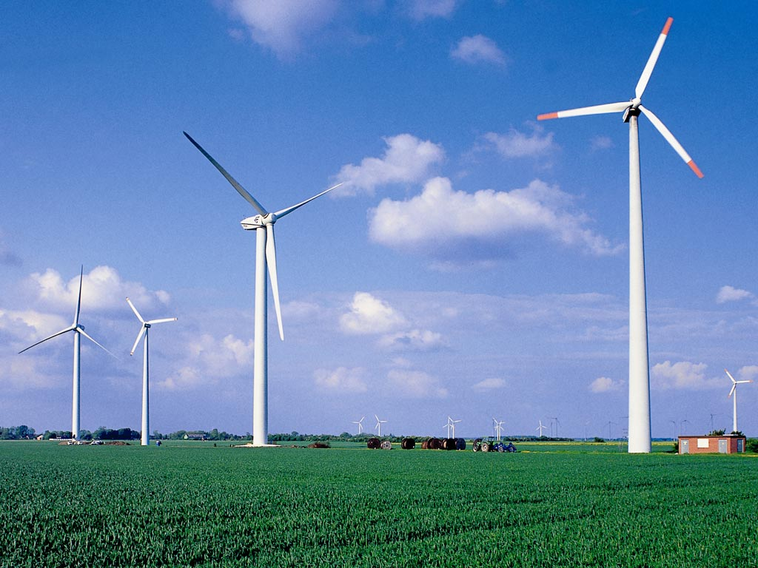

Herzlich Willkommen zur Bürgerinformation
31. Änderung des Flächennutzungsplanes der Gemeinde Weeze
Sachlicher Teilflächennutzungsplan Windenergie zur Steuerung der
Windenergienutzung im Außenbereich der Gemeinde Weeze nach
Maßgabe von § 35 Abs. 3 Satz 3 BauGB
Umsetzung der
Beteiligung der Bürger
09.01.2017 19.00 Uhr
Bürgerhaus Weeze
Saal 1
02.05.2013 19.30 Uhr
Sitzungssaal im Rathaus der Gemeinde Weeze

Slide 2
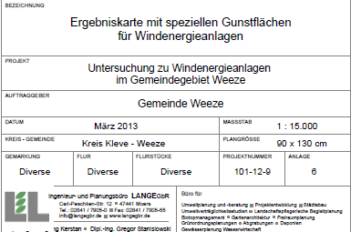
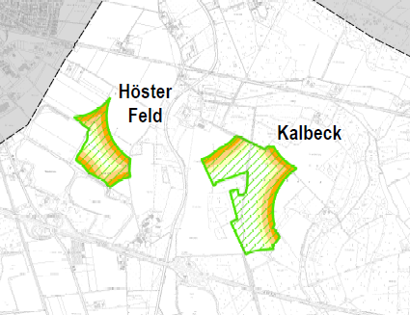

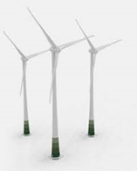
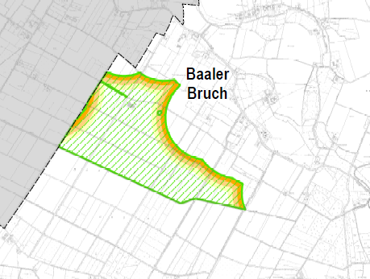
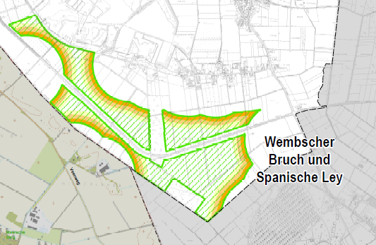


Windenergie in der Gemeinde Weeze aufgrund der 31. Änderung des Flächennutzungsplanes der Gemeinde Weeze
Beteiligung der Bürger an der Windenergie
Möglichkeit zur Errichtung von 21 Großanlagen (> 200 m)

Slide 3


Windenergie in der Gemeinde Weeze aufgrund der 31. Änderung des Flächennutzungsplanes der Gemeinde Weeze
Beteiligung der Bürger an der Windenergie
Seinerzeitige Planung der Bürgerbeteiligung bei 21 Großanlagen:
Errichtung (mind.) eines Bürgerwindrades für eine zu gründende Genossenschaft
Ein oder mehrere Windrad/-räder für Großanleger in Form einer GmbH

Slide 4


Windenergie in der Gemeinde Weeze aufgrund der 31. Änderung des Flächennutzungsplanes der Gemeinde Weeze
Beteiligung der Bürger an der Windenergie
Seinerzeitige Planung der Bürgerbeteiligung bei 21 Großanlagen:
Förderung einer bestimmten Anzahl von Sparbüchern mit einer Höchstgrenze an Spareinlagen mit einem leicht erhöhtem Zinssatz
Einrichtung einer Stiftung, die Zahlungen der Grundstückseigentümer der Windanlagengrundstücke aus der Pacht für die Windanlagen erhält.

Slide 5



Windenergie in der Gemeinde Weeze aufgrund der 31. Änderung des Flächennutzungsplanes der Gemeinde Weeze
Beteiligung der Bürger an der Windenergie
Offenlagen der FNP-Änderungen führen dazu, dass die Flächen im Wember Bruch ganz und im Baaler Bruch größtenteils verschwinden.

Slide 6



Windenergie in der Gemeinde Weeze aufgrund der 31. Änderung des Flächennutzungsplanes der Gemeinde Weeze
Beteiligung der Bürger an der Windenergie
Planung der Bürgerbeteiligung bei Rechtskraft der FNP-Änderung
Ausweisung von Konzentrationsflächen in der 31. Änderung des FNP‘s:
Kalbeck
Höst
Baaler Bruch
Errichtung eines im Bürgerwindrades im Höster Feld für eine zu gründende Genossenschaft
Einrichtung einer Stiftung, die Zahlungen der Grundstückseigentümer der Windanlagengrundstücke aus der Pacht für die Windanlagen erhält.

Slide 7


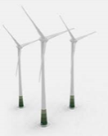

Windenergie in der Gemeinde Weeze aufgrund der 31. Änderung des Flächennutzungsplanes der Gemeinde Weeze
Beteiligung der Bürger an der Windenergie
Reduzierung der drei geplanten großen Anlagen (> 200 m) im Baaler Bruch auf fünf kleine Anlagen (< 150 m)
Wegfall der Fläche im Höster Feld durch Intervention der Flugsicherung

Slide 8

Windenergie in der Gemeinde Weeze aufgrund der 31. Änderung des Flächennutzungsplanes der Gemeinde Weeze
Beteiligung der Bürger an der Windenergie
Verbleibende Anlagen:
4 Anlagen in Kalbeck > 200 m (genehmigt)
Grundlagen für alle Modelle:
Die beiden besten (windertragsreichsten) WEA im Baaler Bruch entsprechen zusammen exakt (Kosten und Ertrag) einer großen WEA in Kalbeck.
Gesamt-Investition: 5,5 Mio. €
Stromproduktion: 8,4 Mio. kwh nach Risikoabschlag
Laufzeit: 20 Jahre aufgrund fester Einspeisevergütung
Bedingung: BImSch-Genehmigung bis 31.12.16 und Betriebsbeginn bis 30.9.17
Annahmen Bürgerbeteiligungen: Durchschnittseinkommen wird für Ermittlung der Steuerbelastung zugrunde gelegt.
Die Beteiligungshöhen betragen min. 2.000 € bis max. 20.000 €
Hinweise: Die Windhöffigkeit kann von Jahr zu Jahr stark schwanken (bis zu +/-30%)
Die nun kalkulierte Einspeisevergütung ist im Vergleich zur ursprünglich erwarteten und für 2015 kalkulierten Einspeisevergütung um ca. 15 % gesunken.
5 Anlagen im Baaler Bruch 130 m – 150 m (Genehmigung liegt seit letzter Woche vor)

Slide 9
Windenergie in der Gemeinde Weeze aufgrund der 31. Änderung des Flächennutzungsplanes der Gemeinde Weeze
Beteiligung der Bürger an der Windenergie
Eigenkapital-Anteil durch Genossenschaftsanteile:
Eigenkapitalvorgabe der Banken : 70 : 30
Vorgabe für Modellrechnung: 60 : 40
3,3 Mio. € (=60 % v. 5,5 Mio. €)
Fremdkapital durch Darlehensaufnahme: 2,2 Mio. € (=40 % v. 5,5 Mio. €)
Beteilige Bürger bei einer Anlagensumme von 20 TE: 165
Beteiligte Bürger bei einer Anlagensumme von 2 TE: 1.650
Kalkulatorischer Gesamt-Gewinn über 20 Jahre:1,5 Mio. € (nach Steuern)
Rendite Genossenschaftsanteil nach Steuern: ca. 2 % (vor Steuern : 3,5%)
Folgende Ideen zur Bürgerbeteiligung:
1.
Errichtung einer Stiftung: Zahlung der ‚Pachtanteile‘ und
Gründung einer Genossenschaft
Fazit:
- Größere Anzahl an Bürgern kann Beteiligung angeboten werden.
- Abhängig von der Anzahl der sich beteiligenden Bürger hoher zukünftiger Betreuungsaufwand durch Gemeinde
- Kompetenz im Genossenschaftsrecht ist unbedingt erforderlich
- Geringe Rendite auch aufgrund des hohen Eigenkapitalanteils (und der hohen Steuerlast)

Slide 10
Windenergie in der Gemeinde Weeze aufgrund der 31. Änderung des Flächennutzungsplanes der Gemeinde Weeze
Beteiligung der Bürger an der Windenergie
Folgende Ideen zur Bürgerbeteiligung:
2.
Errichtung einer Stiftung: Zahlung der ‚Pachtanteile‘ und
Gründung einer GmbH & CoKG
Grundlagen:
Eigenkapital-Anteil durch Kommanditeinlagen: 1,65 Mio. € (30 %)
Fremdkapital durch Darlehensaufnahme 3,85 Mio. € (70 %)
Beteilige Bürger bei Kommanditanteilen von 20 TE: 82
Beteiligte Bürger bei Kommanditanteilen von 2 TE: 820
Kalkulatorischer Gesamt-Gewinn über 20 Jahre: 1,6 Mio. € (nach Steuern)
Rendite Kommanditanteil nach Steuern: ca. 5 %
- Höhere Rendite aufgrund des geringeren Eigenkapital-Anteils (sog. „Leverage-Effekt“)
- Der in Relation geringe Eigenkapital-Anteil lässt dafür weniger Beteiligungsmöglichkeiten für die Bürger zu.
- Aufgrund der höheren Rendite werden die Bürger voraussichtlich nur die max. Beteiligungshöhe von 20.000 € zeichnen. Dies führt dazu, dass nur 82 Bürger zum Zuge kommen würden.
- Der Verwaltungsaufwand einer Kommanditgesellschaft ist höher als bei einer Genossenschaft. Von einem Absenken der max. Beteiligungshöhe, um dadurch mehr Bürgern eine Beteiligung zu ermöglichen, wird daher eher abgeraten.
- Bedingt durch die Rechtsform muss ein Beteiligungsprospekt erstellt werden. Dieses kostet rund 50.000 € und wird von der Bafin (Bundesanstalt für Finanzdienstleistungsaufsicht) geprüft. Die Gründungskommanditisten (= Gemeinde) tragen eine Prospekthaftung gegenüber den beteiligten Kommanditisten nach WpPG (Wertpapierprospektgesetz).

Slide 11
Windenergie in der Gemeinde Weeze aufgrund der 31. Änderung des Flächennutzungsplanes der Gemeinde Weeze
Beteiligung der Bürger an der Windenergie
Folgende Ideen zur Bürgerbeteiligung:
3.
Errichtung einer Stiftung: Zahlung der ‚Pachtanteile‘ und
Zahlung eines Ertragsanteils
Die Nachteile von Modell 1 und 2 führen dazu, keine WEA als Bürgerbeteiligung anzubieten.
Das Modell 1 mit der Genossenschaft hat bei hohem Verwaltungsaufwand und dem verbleibenden unternehmerischen Risiko (z.B. durch geringes Windaufkommen) eine zu geringe Rendite.
Das Modell 2 mit der Kommanditgesellschaft generiert zwar eine gute Rendite, dafür können nur wenige Bürger durch eine Beteiligung profitieren. Hinzu kommen der hohe Verwaltungsaufwand und die Prospekthaftung durch bzw. für die Gemeinde.
Die Initiatoren betreiben die vorgesehenen 2 Bürger-WEA in Eigenregie.
Die Initiatoren erhöhen dafür die jährliche Summe, die in die vorgesehene Bürgerstiftung eingezahlt wird.

Slide 12
Angebot für die alleinige Stiftungslösung:
Pachtanteil
Ertragsanteil
Fixe jährliche Zahlungen aus den Pachtanteilen:
50.000 € für die Anlagen in Kalbeck
20.000 € für die Anlagen im Baaler Bruch
Variabler Ertragsanteil für die ‚fiktiven Bürgerwindräder‘
Berechnung Ausgangswert:
Errechneter Ertrag für die beiden fiktiven Bürgerwindräder: 1,5 Mio. €/20 Jahre
= 75.000 € /Jahr
Abschlag für die Übernahme des unternehmerischen Risikos aufgrund der Übernahme der Eigenkapitallast: 25.000 €
Vorschlag Beteiligung: Gesellschaft 40 % - Stiftung: 60 %
Zahlung in die Stiftung: 30.000 € / Jahr

Slide 13
Ertragsanteil
Variabler Ertragsanteil für die ‚fiktiven Bürgerwindräder‘
Berechnung Wertschwankungen:
Grundlage für den errechneten Ertrag für die beiden fiktiven Bürgerwindräder:
20 Mio. kw/h pro Jahr (= 100 %)
Davon entfallen auf ‚Bürgerwindräder‘:
8,4 Mio. kw/h pro Jahr (= 42 %)
Vorschlag:
Pro Abweichung um volle 500.000 kwh pro Jahr für die fünf Anlagen erhöht/senkt sich der Ertragsanteil für die Stiftung um 10.000 €
Folge:
0 € Ertragsanteil bei Leistung < 19 Mio. kwh
Steigerung des Ertragsanteils bis auf 70.000 € bei einer Leistung ab 22,5 Mio. kwh
Sonderfall ab 22,5 Mio. kwh: Steigerung pro weitere volle 500.000 kwh nur noch 5.000 €
Beispielberechnungen:
Stromleistung aller 5 WEA im Baaler Bruch in kwh: | Ertragsanteil in € | Pachtanteil in € | Jahreszahlung an die Stiftung in €
18.999.999 | 0 | 70.000 | 70.000
20.000.000 | 30.000 | 70.000 | 100.000
21.000.000 | 50.000 | 70.000 | 120.000
22.000.000 | 70.000 | 70.000 | 140.000
23.000.000 | 85.000 | 70.000 | 155.000

Slide 14

Vergleichsberechnung ‚Bürgerertrag‘:
GmbH & CoKG: Eigenkapitalrendite bei Windertrag von 20 Mio. kwh: 5,00 %,
ergibt eine Zahlung in die Bürgerschaft bei 1,65 Mio. € Eigenkapitaleinsatz in Höhe von 82.500 € jährlich
Genossenschaft: Eigenkapitalrendite bei Windertrag von 20 Mio. kwh: 2,00 %, ergibt eine Zahlung in die Bürgerschaft bei 3,3 Mio. € Eigenkapitaleinsatz von 66.000 € jährlich

Slide 15

Zahlung in die Stiftung bei 20 Mio. kwh und
bei 0 € Eigenkapitaleinsatz der Bürger: 50.000 €
Vergleichsberechnung ‚Bürgerertrag‘:

Slide 16
Darstellung der steuerlichen Auswirkungen für die Genossenschafts- und für die GmbH & Co.KG-Lösung
Annahmen:
- Beteiligungshöhe: | 5.000,00 €
- Rendite vor Steuern: | 5,0%
- Einkommensteuersatz inkl. Soli u. KiSt.: | 27,0% | (entspricht Einkommen von rd. 50.000 € pro Jahr)
- Gewerbesteuersatz: | 15,0% | (bei Hebesatz über 380 voll auf Einkommensteuer anrechenbar)
 | Genossenschaft |  |  |  | Kommanditgesellschaft
Gewinn vor Steuern | 5,0% | 250,00 € |  |  | 5,00% | 250,00 €
(abzgl. Körperschaftssteuer) | 15,0% | -37,50 € |  |  | 0,00% | 0,00 €
(abzgl. Gewerbesteuer) | 15,0% | -37,50 € |  |  | 15,00% | -37,50 €
abzgl. Steuern in Gesellschaft |  | -75,00 € |  |  |  | -37,50 €
Ausschüttbarer Gewinn |  | 175,00 € | 3,5% |  |  | 212,50 € | 4,3%
(abzgl. Abgeltungssteuer inkl. Soli u KiSt.) | 27,0% | -47,25 €
(abzgl. Einkommensteuer inkl. Soli u KiSt.) |  | 0,00 € |  |  | 27,00% | -57,38 €
(zzgl. Anrechnung Gewerbesteuer) |  | 0,00 € |  |  |  | 37,50 €
abzgl. persönliche Steuern |  | -47,25 € |  |  |  | -19,88 €
Netto-Gewinn nach Steuern |  | 127,75 € | 2,6% |  |  | 192,63 € | 3,9%
Bemerkung zur Genossenschaft:
Ist der persönliche Steuersatz geringer als die Abgeltungssteuer kann dies über Steuererklärung zurückgefordert werden.
Annahmen:
- Beteiligungshöhe: | 5.000,00 €
- Rendite vor Steuern: | 5,0%
- Einkommensteuersatz inkl. Soli u. KiSt.: | 0,0%
- Gewerbesteuersatz: | 15,0%
 | Genossenschaft |  |  |  | Kommanditgesellschaft
Gewinn vor Steuern | 5,0% | 250,00 € |  |  | 5,00% | 250,00 €
(abzgl. Körperschaftssteuer) | 15,0% | -37,50 € |  |  | 0,00% | 0,00 €
(abzgl. Gewerbesteuer) | 15,0% | -37,50 € |  |  | 15,00% | -37,50 €
abzgl. Steuern in Gesellschaft |  | -75,00 € |  |  |  | -37,50 €
Ausschüttbarer Gewinn |  | 175,00 € | 3,5% |  |  | 212,50 € | 4,3%
(abzgl. Abgeltungssteuer inkl. Soli u KiSt.) | 27,0% | -47,25 €
(abzgl. Einkommensteuer inkl. Soli u KiSt.) |  | 0,00 € |  |  | 0,00% | 0,00 €
(zzgl. Rückforderung Abgeltungssteuer) | 27,0% | 47,25 € |  |  |  | 0,00 €
abzgl. persönliche Steuern |  | 0,00 € |  |  |  | 0,00 €
Netto-Gewinn nach Steuern |  | 175,00 € | 3,5% |  |  | 212,50 € | 4,3%
Bemerkung zur Genossenschaft:
Da der persönliche Steuersatz geringer als die Abgeltungssteuer ist, wird dieser über die Steuererklärung zurückgefordert.

